Slide 1
Наименовнаие района – Намский улус село Никольский Полное наименование учреждения – Муниципальное бюджетное учреждение «Дом народного творчества «Кюндюл» имени Елены Ивановны Бубякиной» муниципального образования «Никольский наслег» Намского улуса Республики Саха (Якутия) Сокращенное наименование учреждения- МБУ ДНТ «Кюндюл» им.Е.И.Бубякиной

Slide 2
Юридический адрес – 678383 Республика Саха (Якутия), Намский улус, село Никольский , ул.Е.Протопопова , д, 14 к.1.
ИНН - 1417008501
Полное наименование учредителя - Муниципальное бюджетное учреждение «Дом народного творчества «Кюндюл» имени Елены Ивановны Бубякиной» муниципального образования «Никольский наслег» Намского улуса Республики Саха (Якутия)
Основной ОКВЭД учреждения -90.04.3
Директор (ФИО) – Баишева Елена Дмитриевна
Телефон учреждения и руководителя -84116224930
Электронная почта учреждения – mbukundul@mail.ru
Адрес официального сайта учреждения (активная ссылка) -
WHATSAPP- 89245682634
ТЕЛЕГРАММ-
ВКОНТАКТЕ- https://vk.com/id763523315

Slide 3
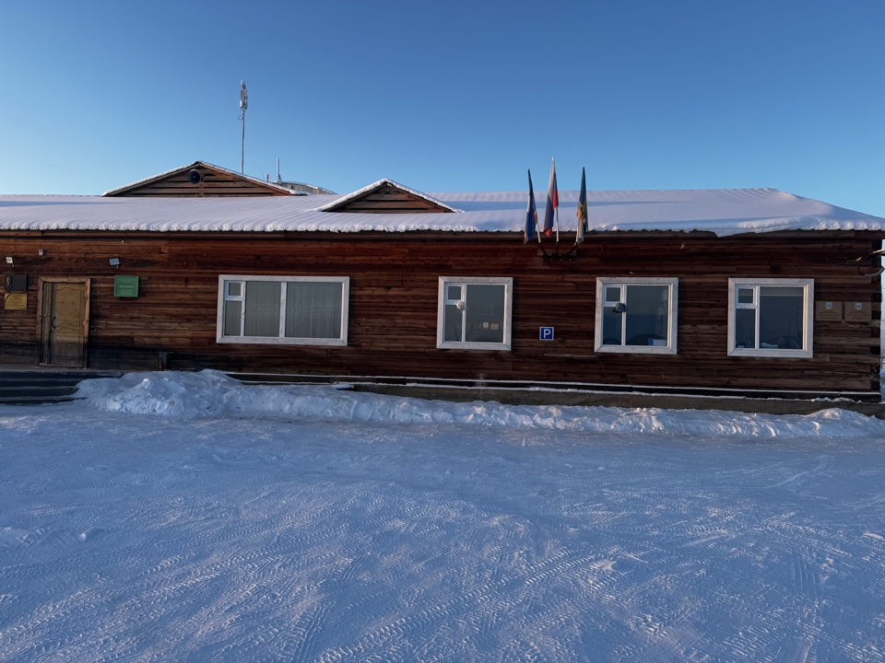
Парковка для машин (при наличии)

Slide 4
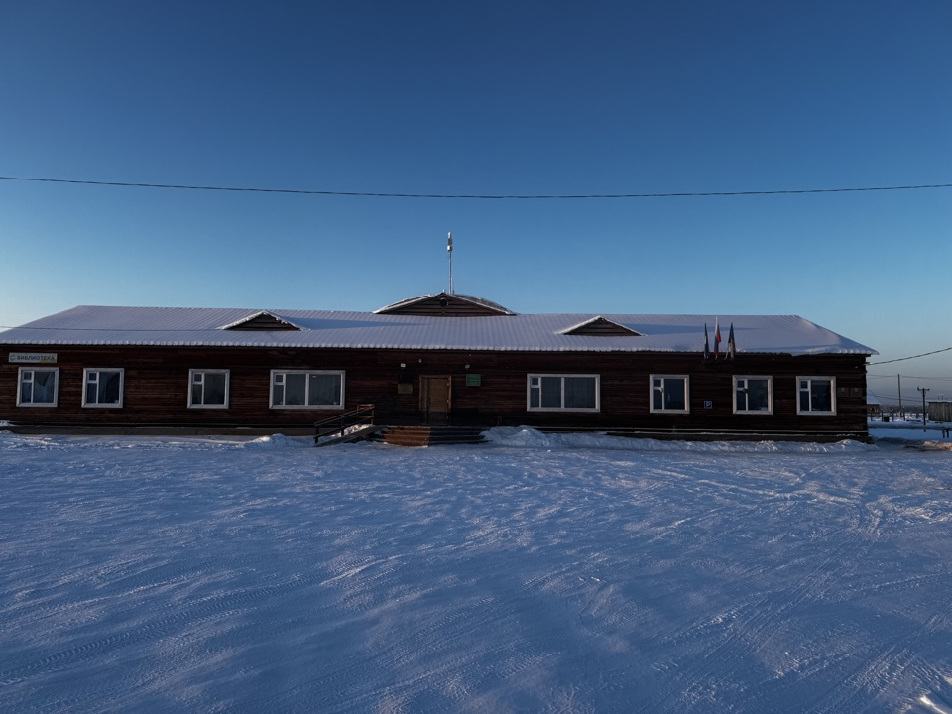
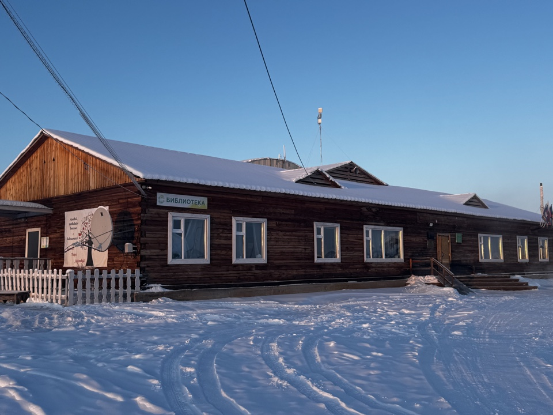
Общий вид здания (спереди и сбоку)

Slide 5
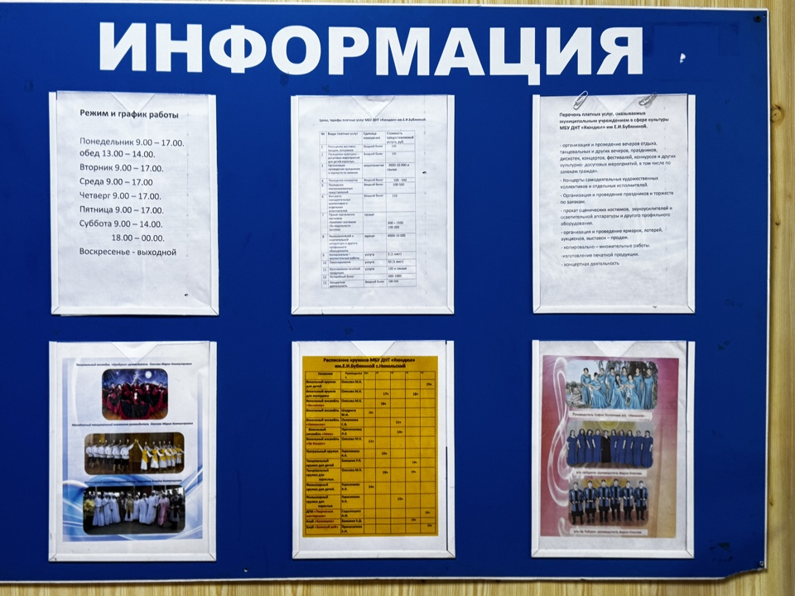
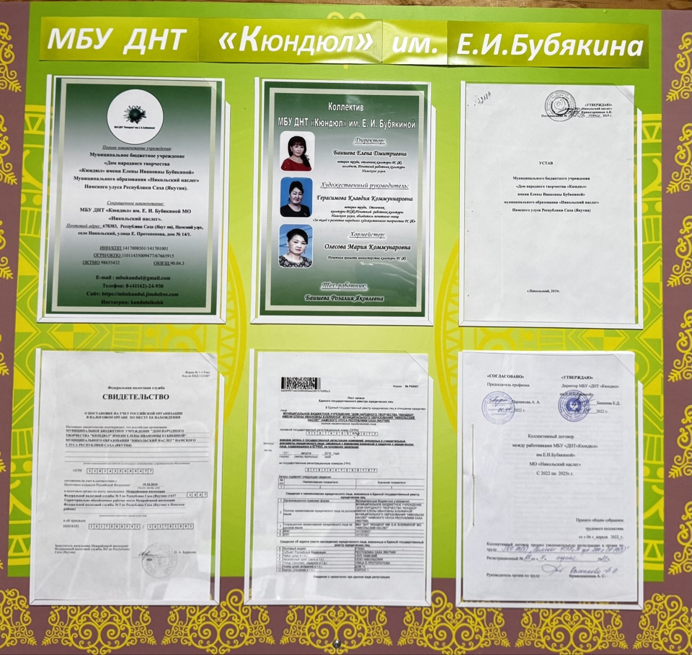
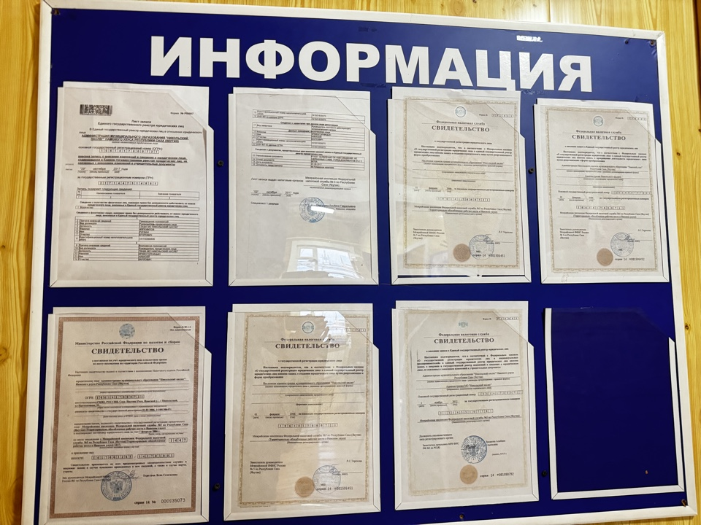
Информационный стенд

Slide 6
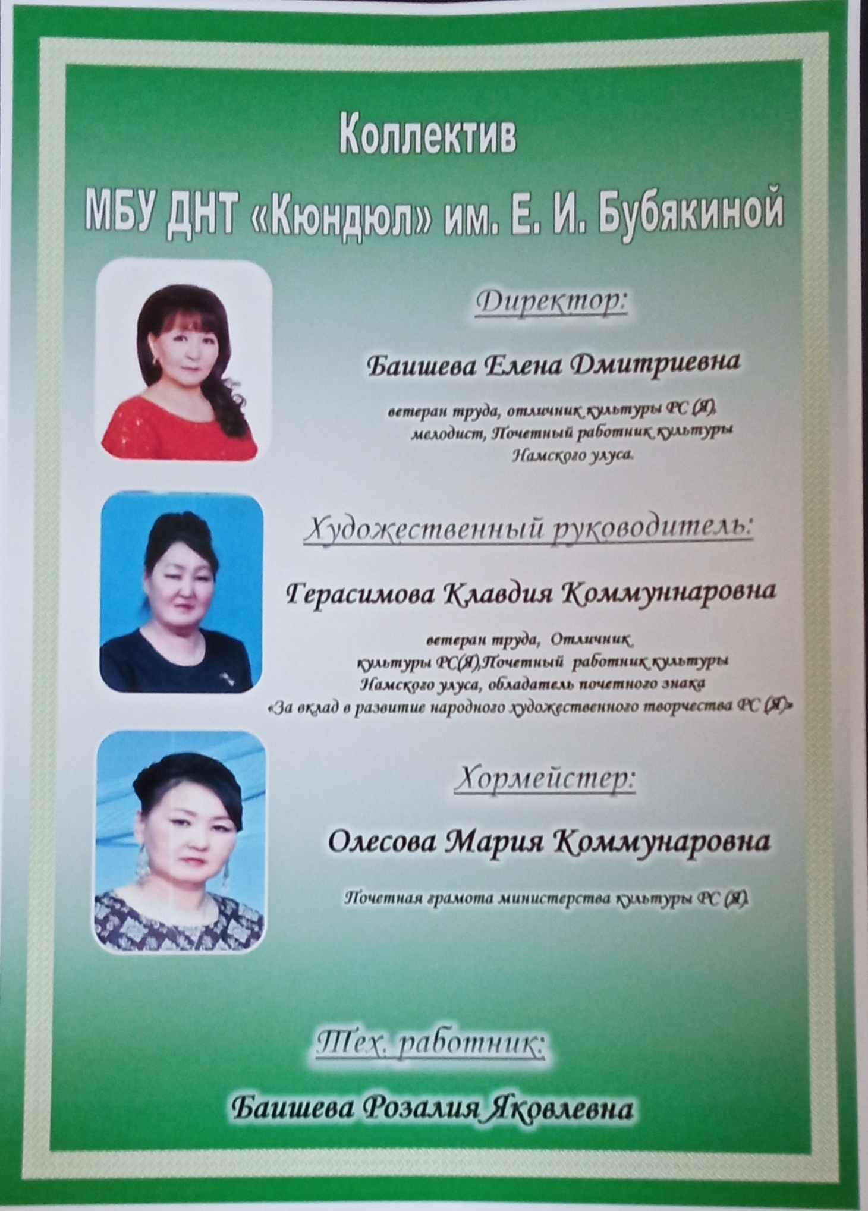
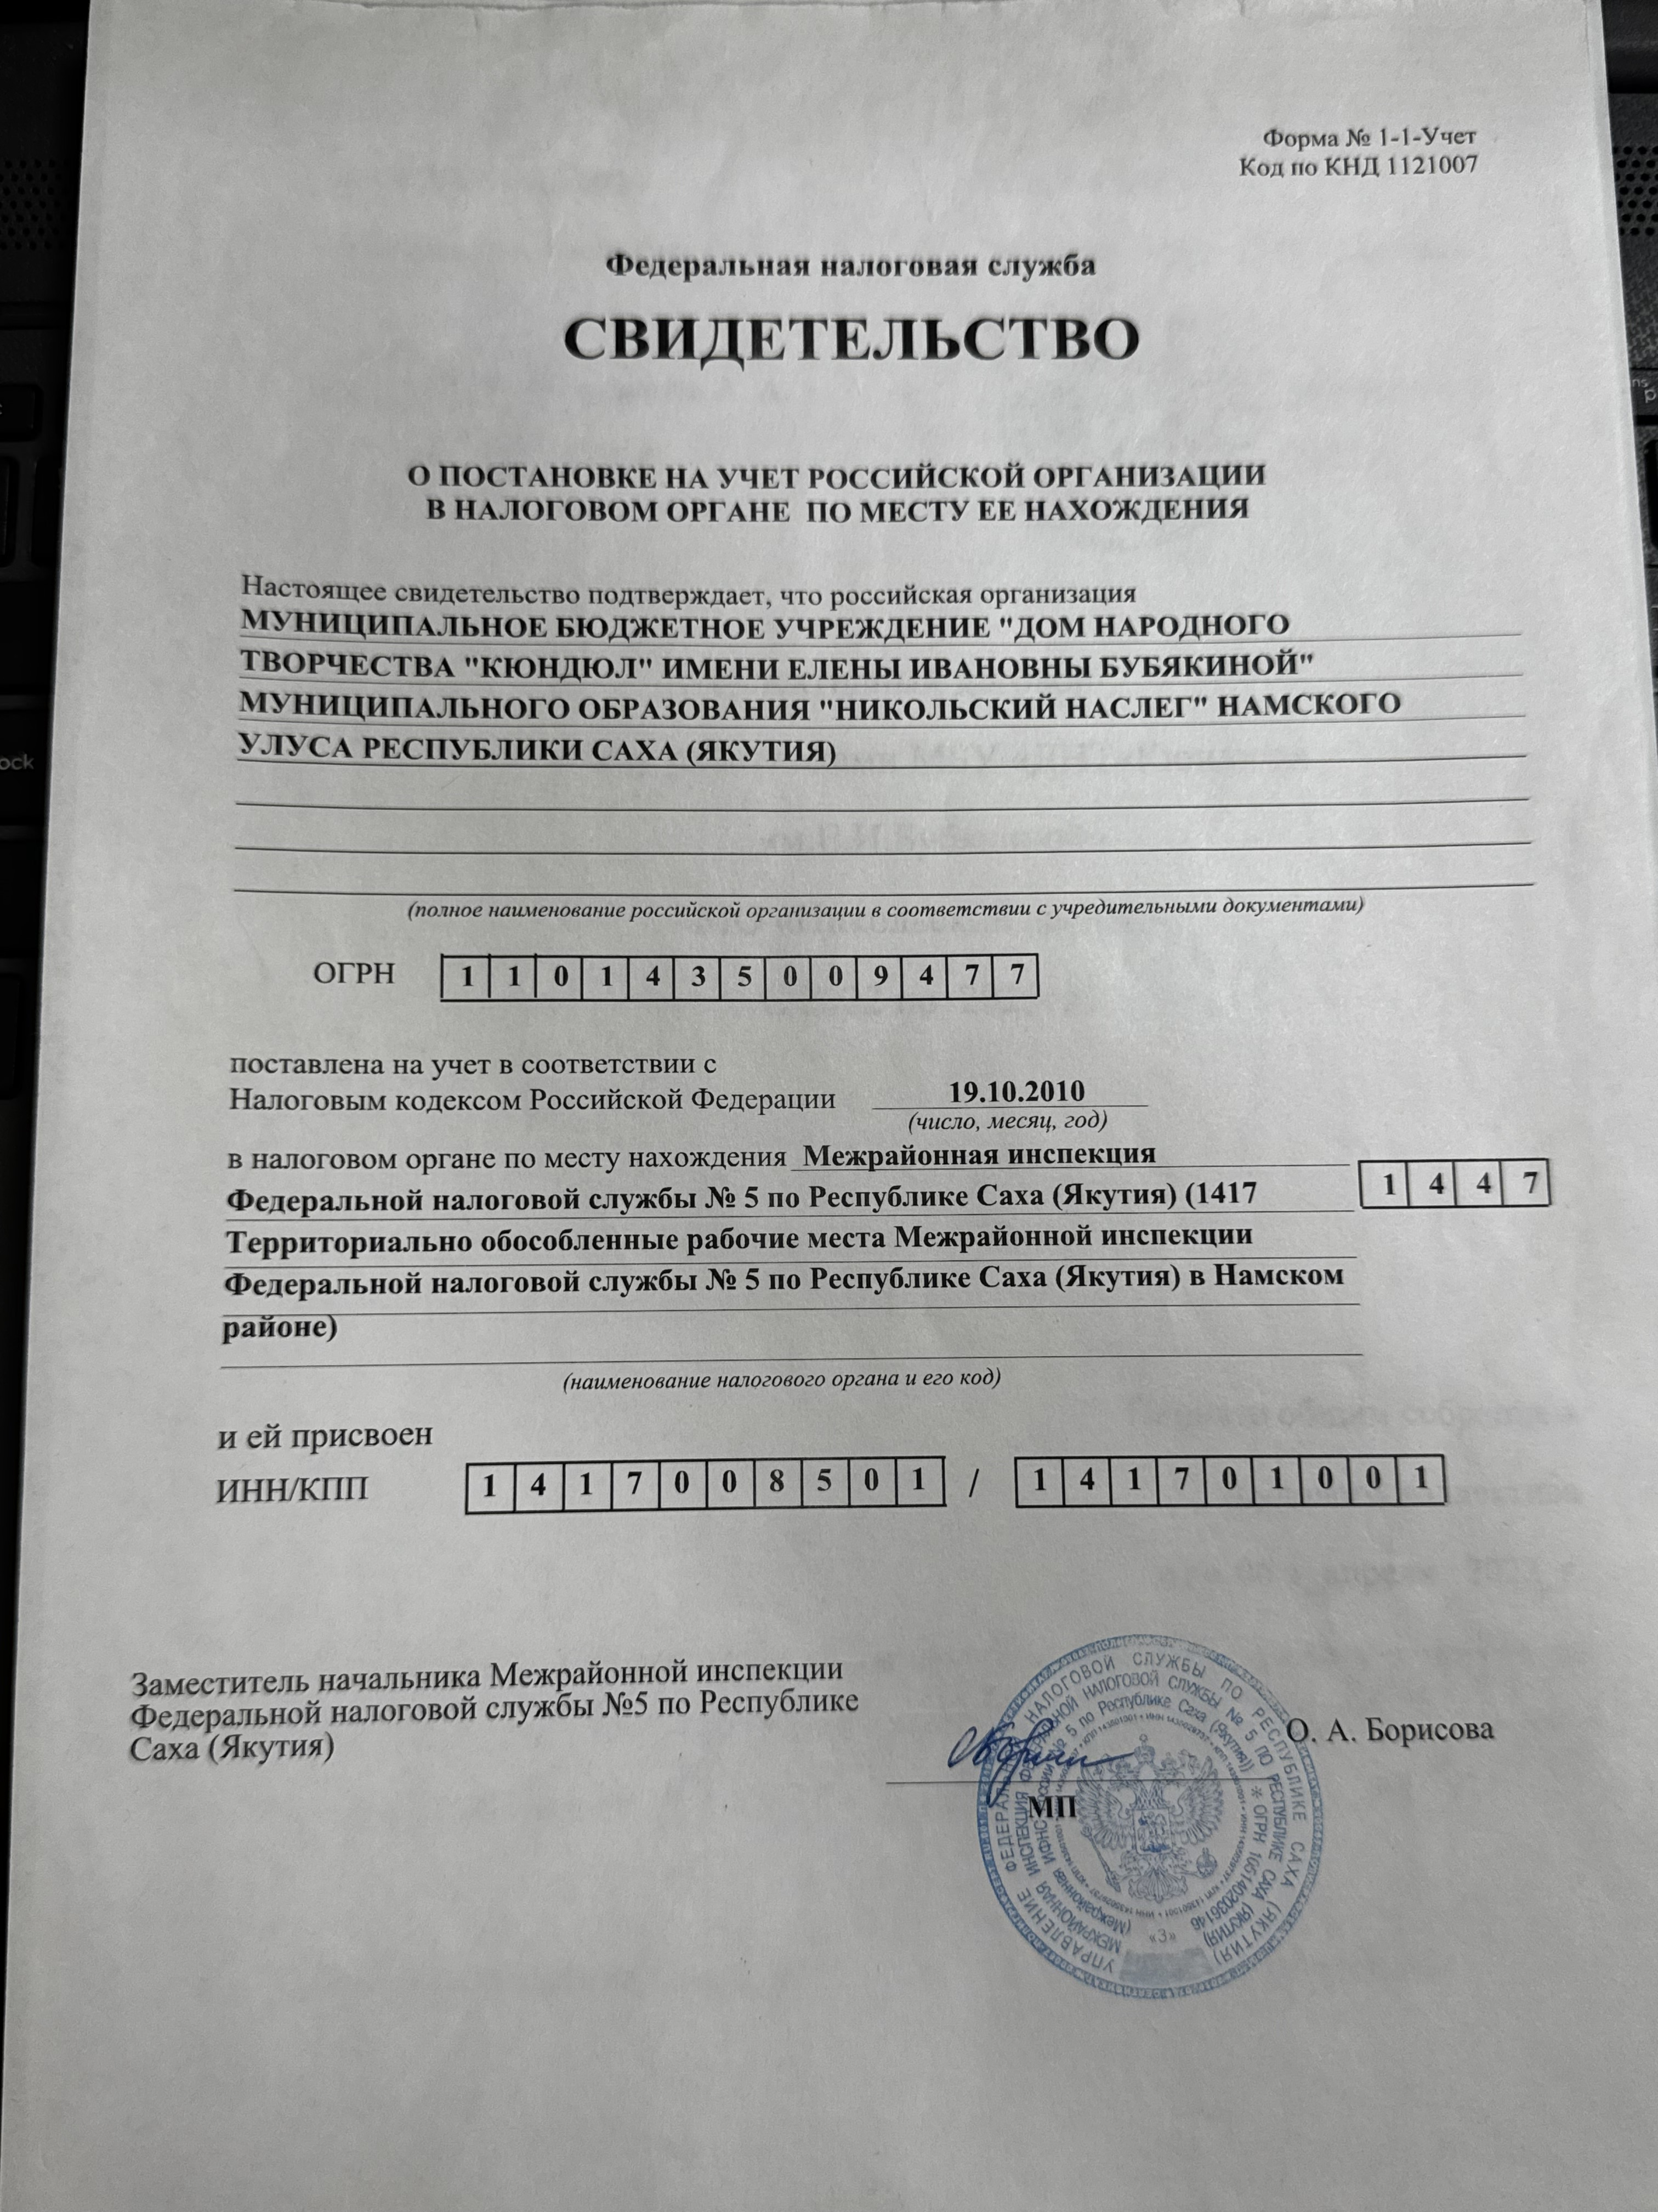
Информационный стенд (не профсоюзный или противопожарный стенд)
Фото общего вида стенда (качественное фото- должны быть видны все документы)

Slide 7
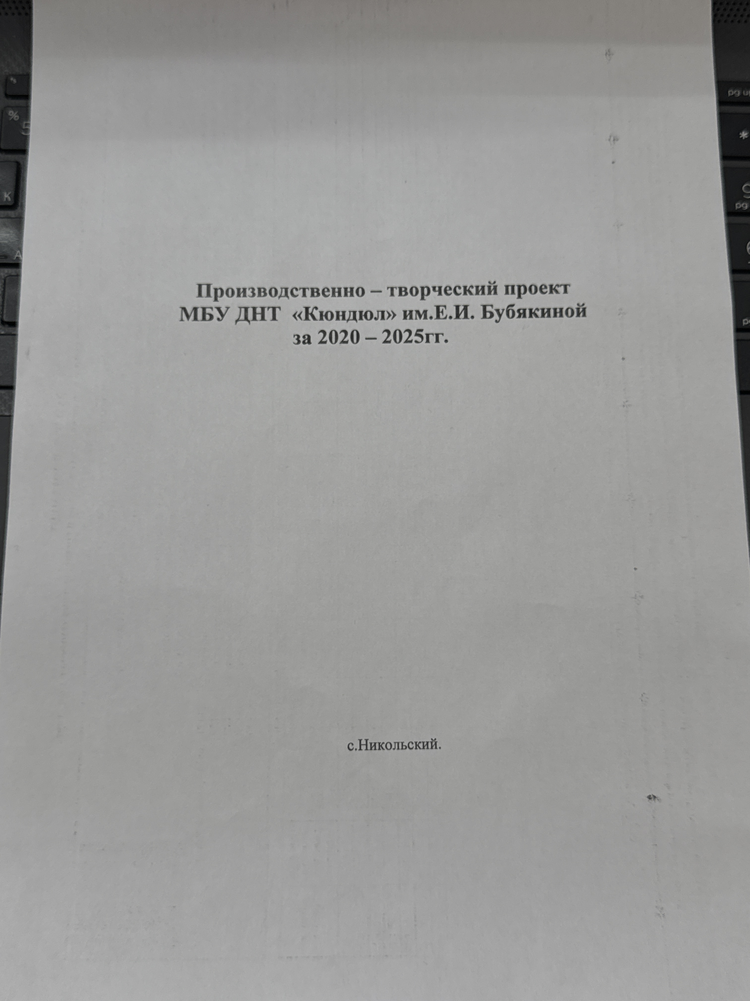
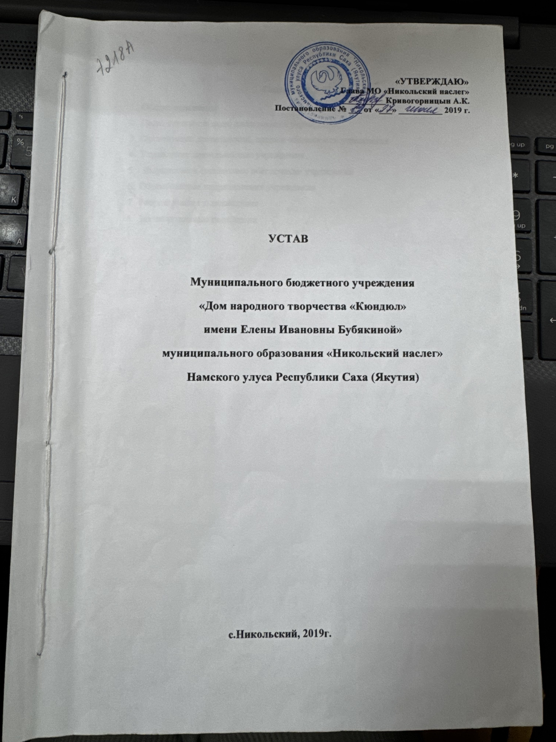

Slide 8
Учредительные документы информационного стенда (может быть несколько слайдов)
ИНН - 1417003285

Slide 9
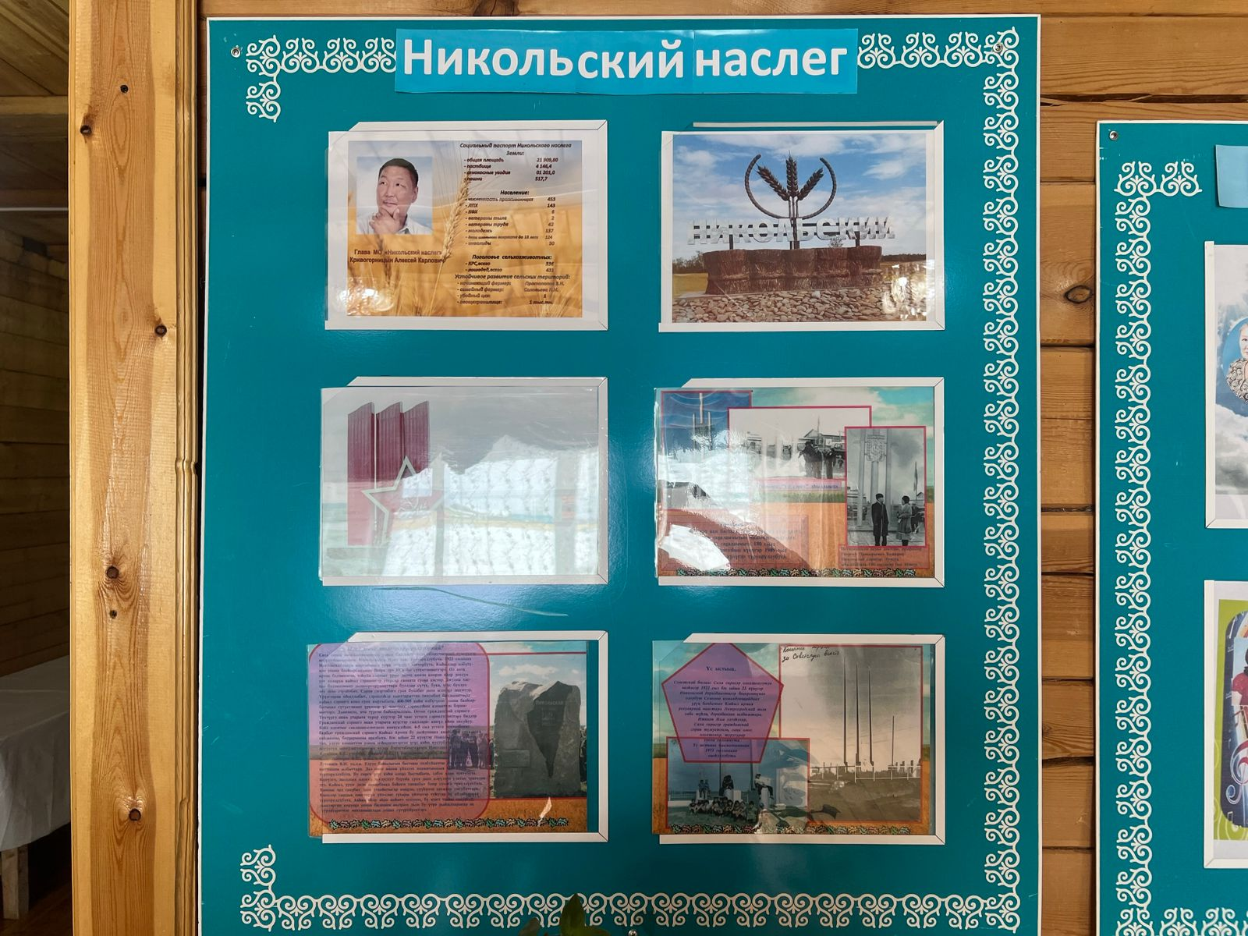
сведения об учредителе размещенные на информационном стенде (фото), пропускаете, если отсутствует

Slide 10
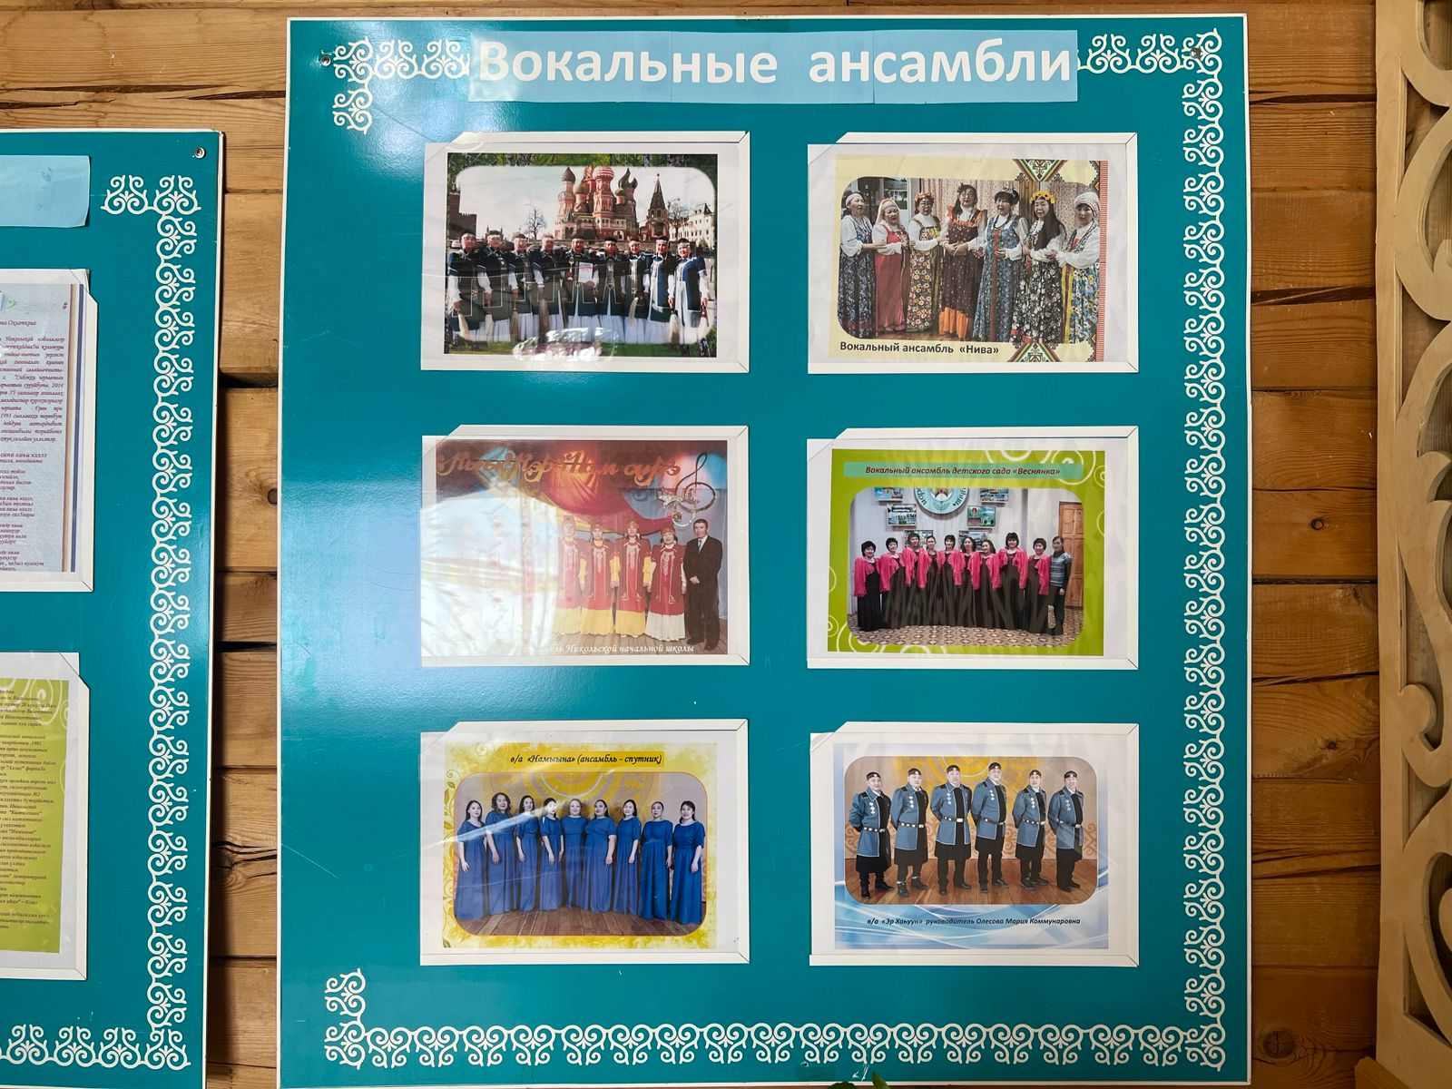
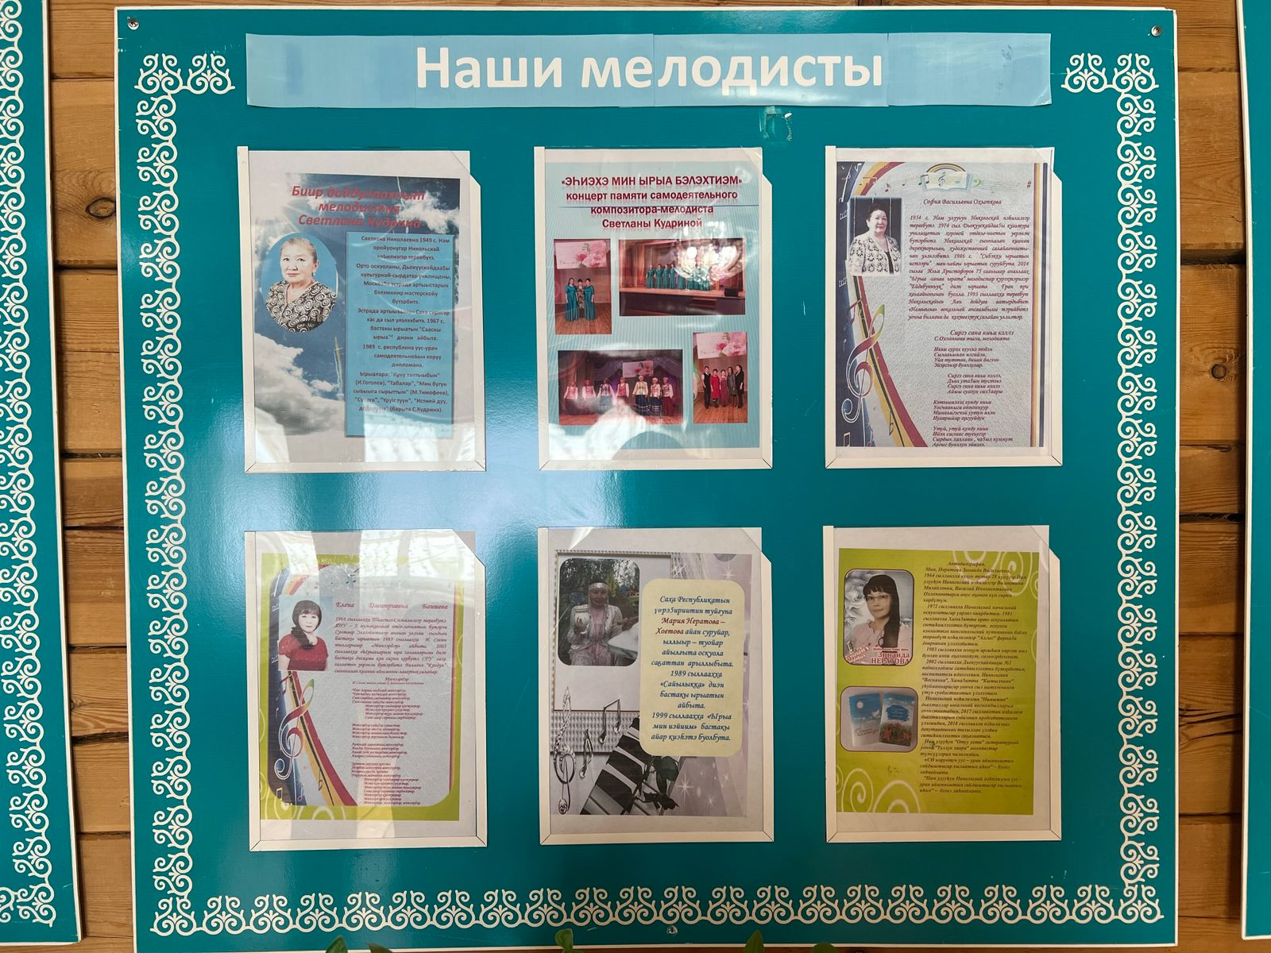
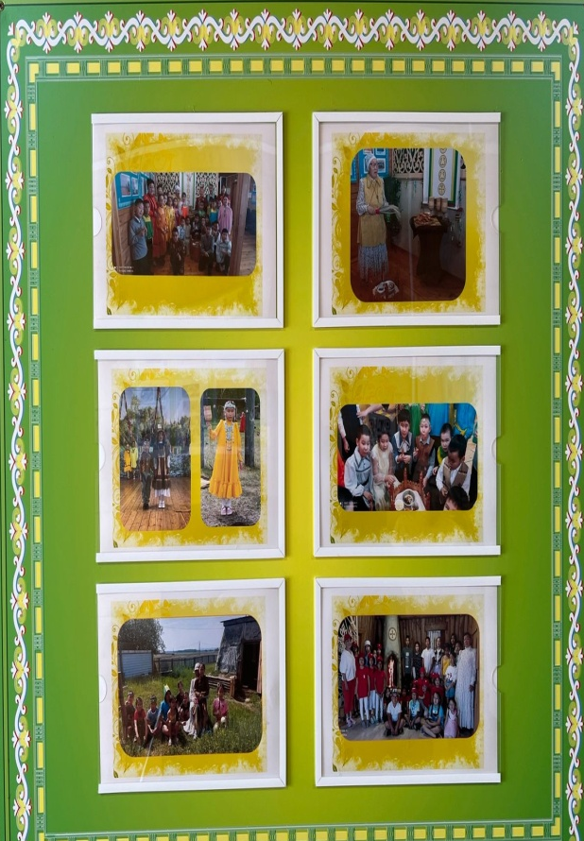
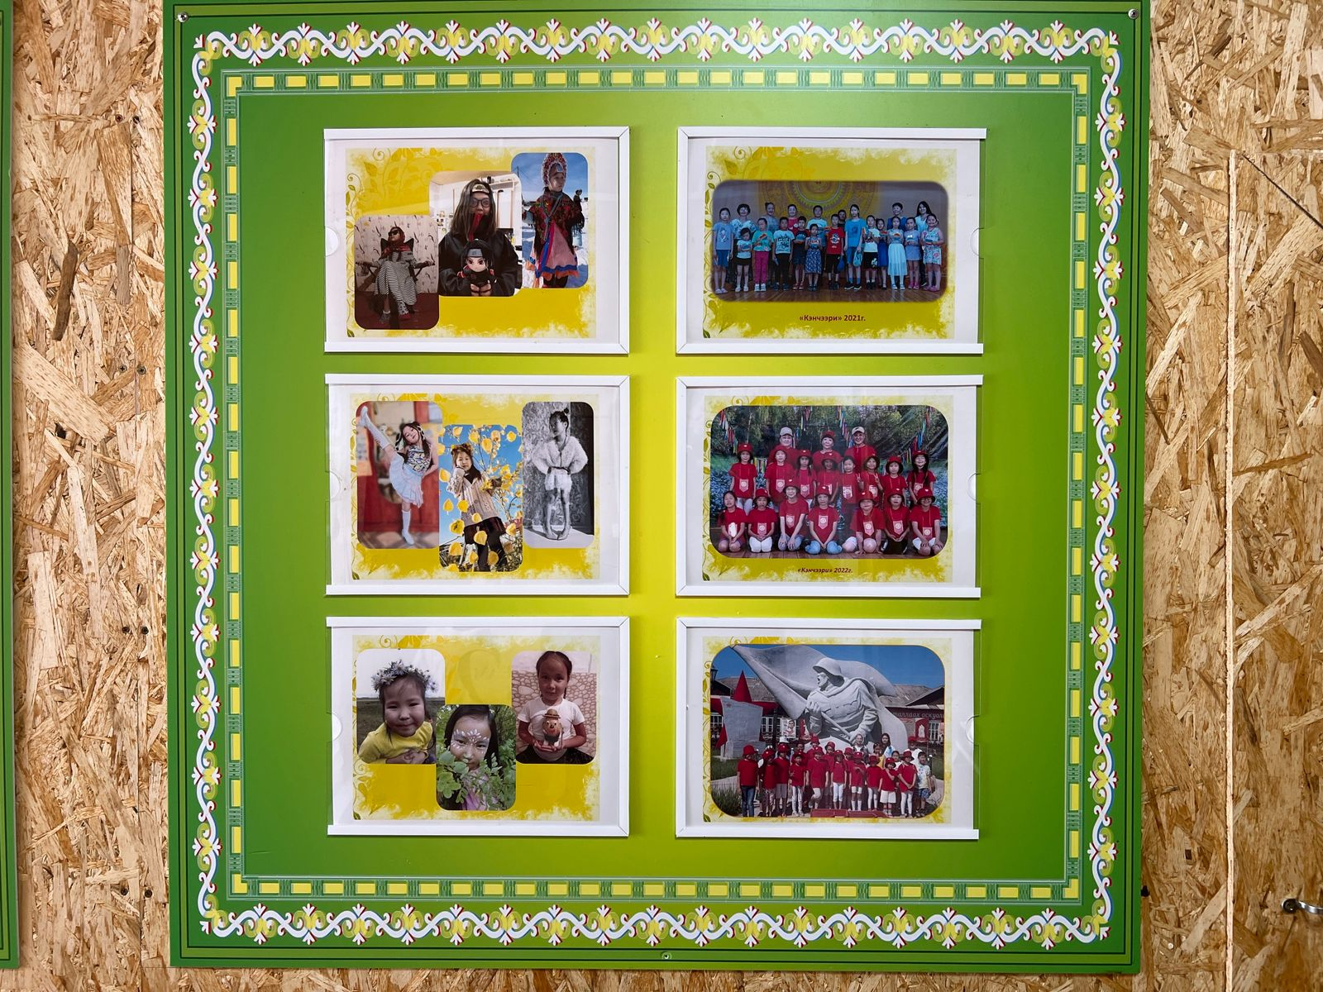
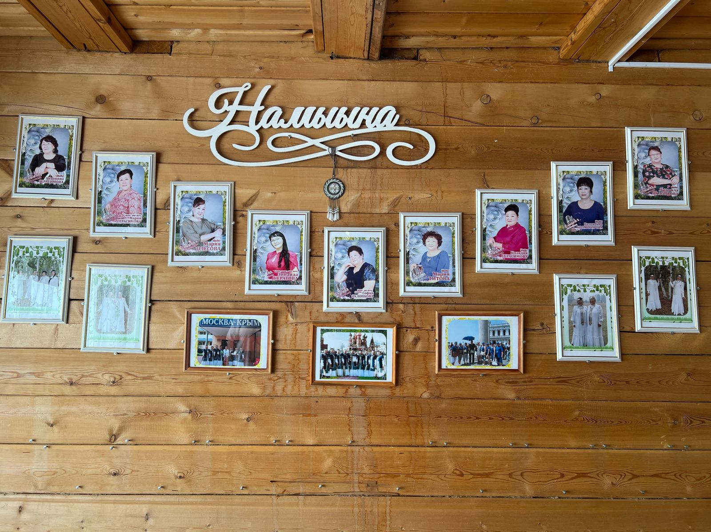
Фото других документов, размещенных на стенде (может быть несколько слайдов) (фото), пропускаете, если отсутствует

Slide 11
ДОКУМЕНТЫ ИНФОРМАЦИОННОГО СТЕНДА УЧРЕЖДЕНИЯ
Структура и органы управления организации культуры; фамилии, имена, отчества и должности руководителей организации культуры, ее структурных подразделений и филиалов (при их наличии), контактные телефоны, адреса сайтов структурных подразделений (при наличии), адреса электронной почты (фото) пропускаете, если отсутствует:
Баишева Елена Дмитриевна – директор МБУ ДНТ «КЮНДЮЛ» им.Е.И.Бубякиной
Герасимова Клавдия Коммунаровна – художественный руководитель
Олесова Мария Коммунаровна – хормейстер
Егорова Диана Вячеславовна – техработник
Абрамова Куннэй Дмитриевна - техработник

Slide 12
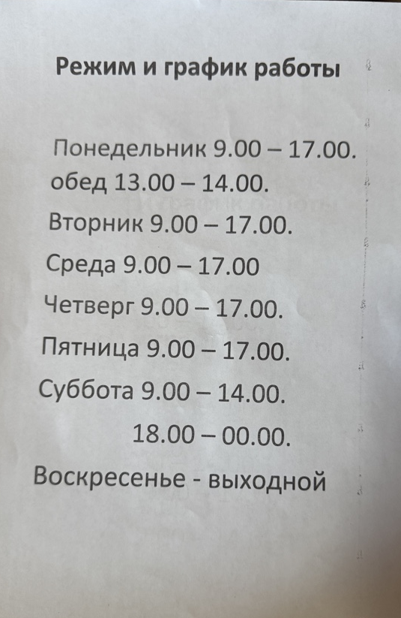
ГРАФИК РАБОТЫ (фото) пропускаете, если отсутствует:
Понедельник – 09:00 – 17:00
Вторник 09:00 – 17:00
Среда 09:00 – 17:00
Четверг 09:00 – 17:00
Пятница 09:00 – 17:00
Суббота 09:00 – 14:00 18:00 – 00:00
Воскресенье ВЫХОДНОЙ
Обед 13:00-14:00

Slide 13
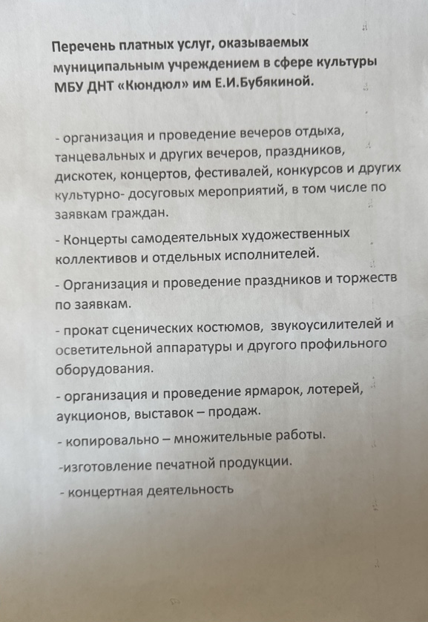
Виды предоставляемых услуг организацией культуры (фото) пропускаете, если отсутствует:
организация и проведение вечеров отдыха, танцевальных и других вечеров, праздников, дискотек, концертов, фестивалей, конкурсов и других культурно-досуговых мероприятий, в том числе по заявкам граждан.
Концерты самодеятельных художественных коллективов и отдельных исполнителей.
Организация и проведение праздников и торжеств по заявкам.
прокат сценических костюмов, звукоусилителей и осветительной аппаратуры и другого профильного оборудования.
организация и проведение ярмарок, лотерей, аукционов, выставок - продаж.
копировально - множительные работы.
изготовление печатной продукции.
концертная деятельность

Slide 14
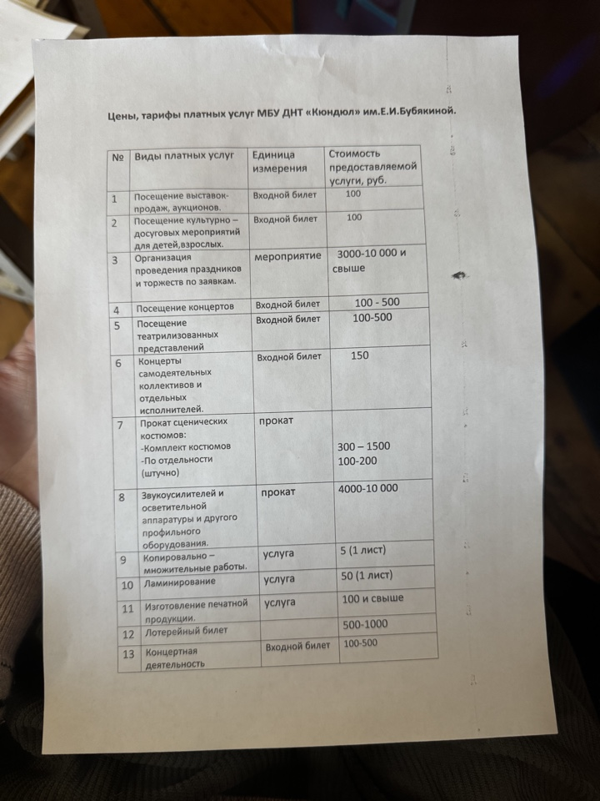
Перечень оказываемых платных услуг; цены (тарифы) на услуги, копии документов о порядке предоставления услуг за плату, нормативных правовых актов, устанавливающих цены (тарифы) на услуги (фото), пропускаете, если отсутствует
Посещение выставок-продаж, аукционов – 100рб
Посещение культурно - досуговых мероприятий для детей взрослых – 100рб
Организация проведения праздников и торжеств по заявкам – 3000-10000 и выше
Посещение концертов – 100рб-500рб
Посещение театрилизованных представлений – 100рб-500рб
Концерты самодеятельных коллективов и отдельных исполнителей 150рб
Прокат сценических
КОСТЮМОВ
-Комплект костюмов 300рб-1500рб
-По отдельности (штучно) 100рб-200рб
Звукоусилителей и оспетительной
ящературы и другого профильного оборудования
Колировальня - множительные работы 5рб (1 лист)
ламинирования 50рб (1 лист)
Изготовление печатной продукции 100рб и свыше

Slide 15
Лотерейный билет 500рб-1000рб
Концертная деятельность 100рб-500рб

Slide 16
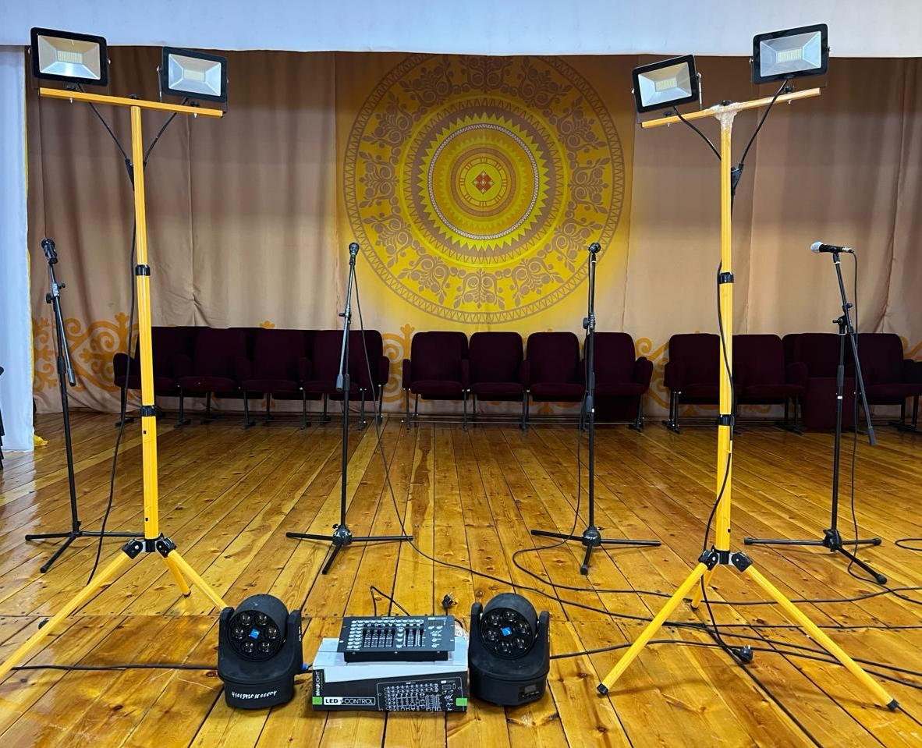
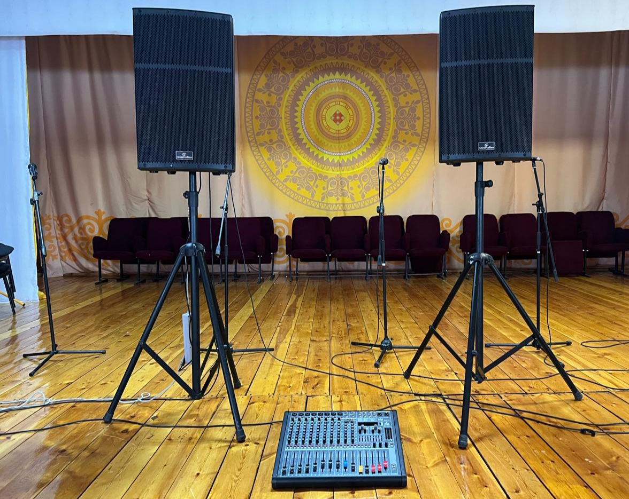
Информация на стенде о материально-техническом обеспечении предоставления услуг (фото), пропускаете, если отсутствует

Slide 17
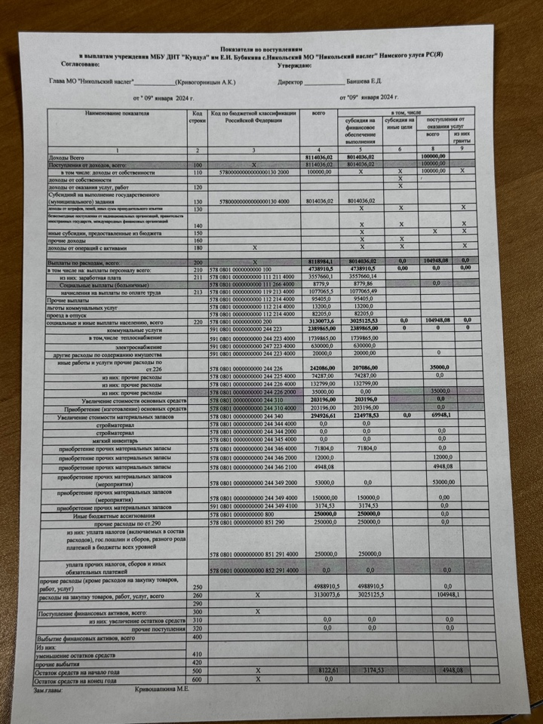
ПЛАН ФИНАНСОВО-ХОЗЯЙСТВЕННОЙ ДЕЯТЕЛЬНОСТИ (фото на стенде), пропускаете, если отсутствует

Slide 18
Афиши, новости (фото на стенде), пропускаете, если отсутствует
интернет

Slide 19
Результаты независимой оценки качества условий оказания услуг, планы по улучшению качества работы организации культуры (по устранению недостатков, выявленных по итогам независимой оценки качества)
(фото), пропускаете, если отсутствует

Slide 20
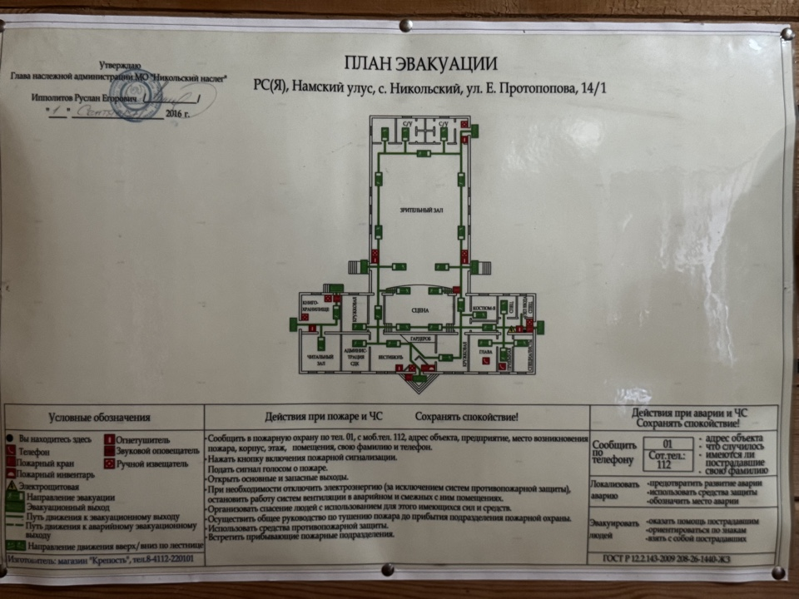
наличие и понятность навигации внутри организации;
(фото), пропускаете, если отсутствует

Slide 21
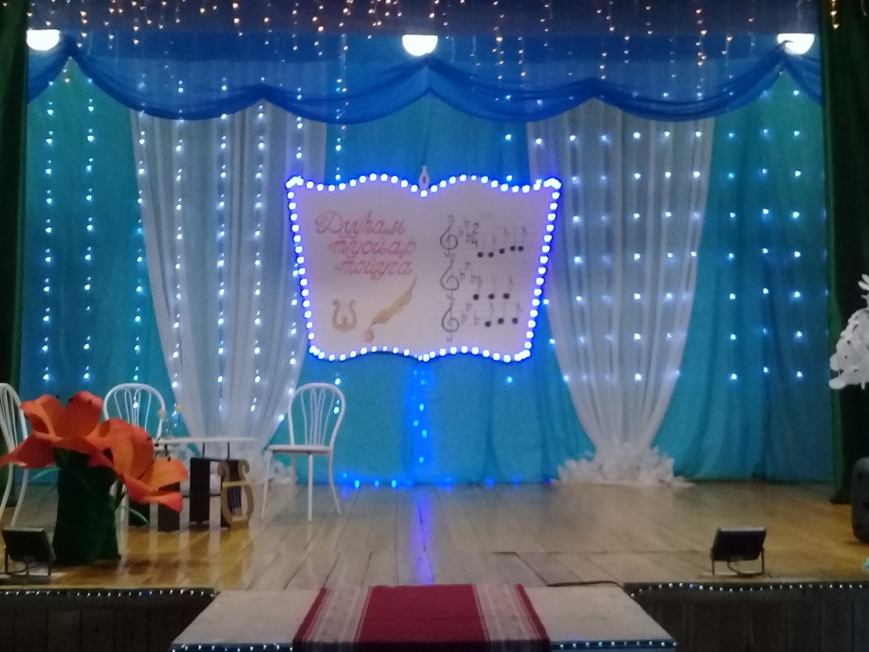
Комфортность условий предоставления услуг

Slide 22
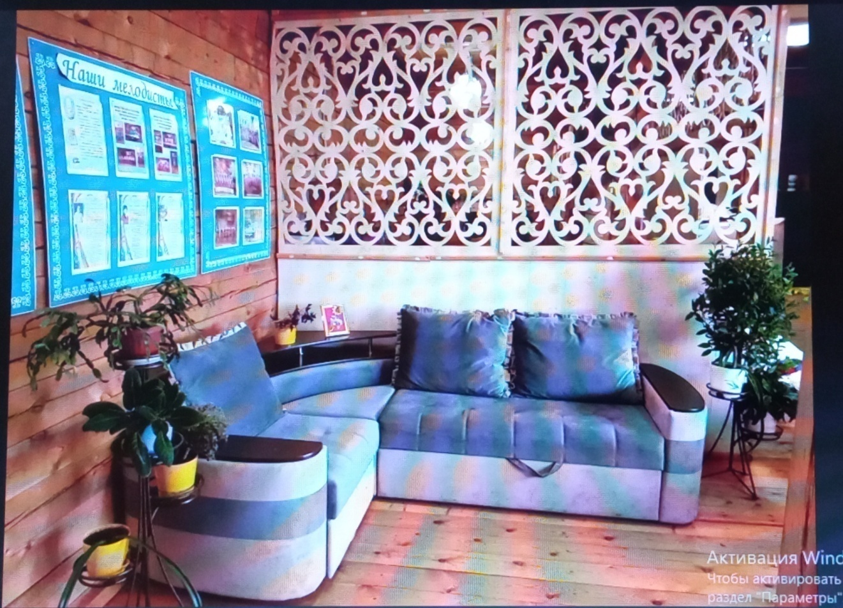
Фото зоны отдыха (ожидания) (фото), пропускаете, если отсутствует

Slide 23
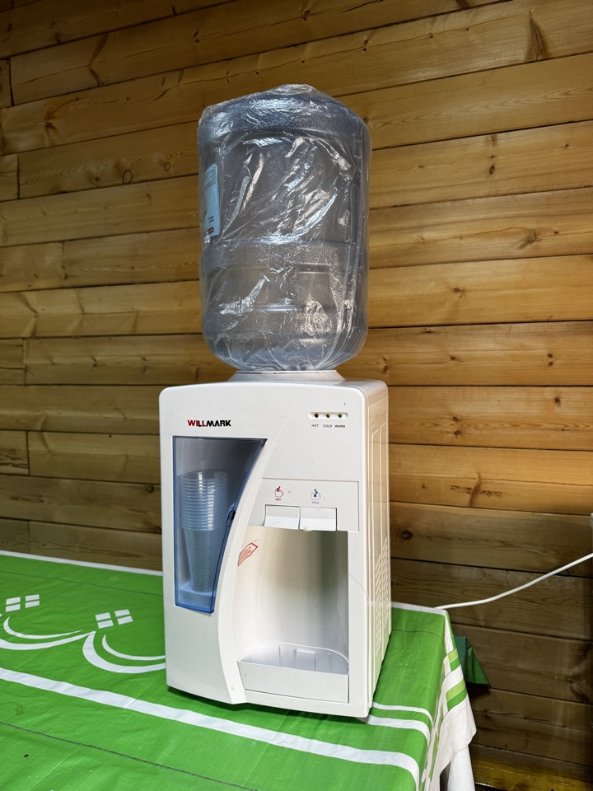
наличие и доступность питьевой воды для посетителей (фото), пропускаете, если отсутствует

Slide 24
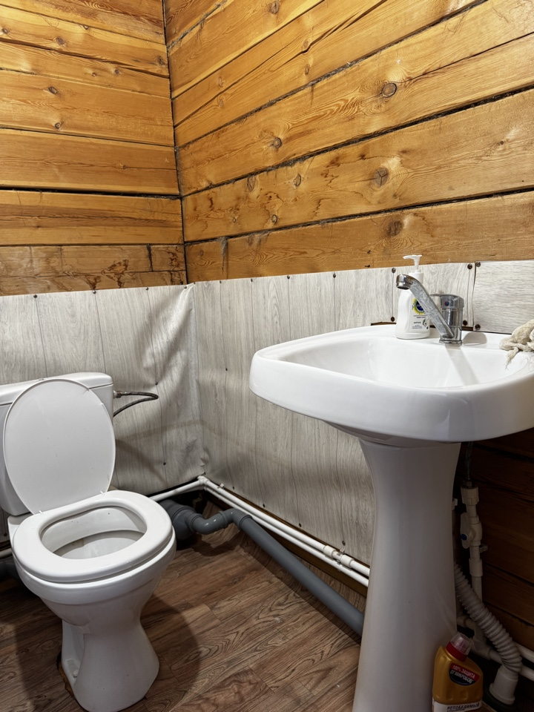
Фото санитарно-гигиенических помещений, санитарное состояние помещений организации (фото), пропускаете, если отсутствует

Slide 25
Доступность для инвалидов

Slide 26
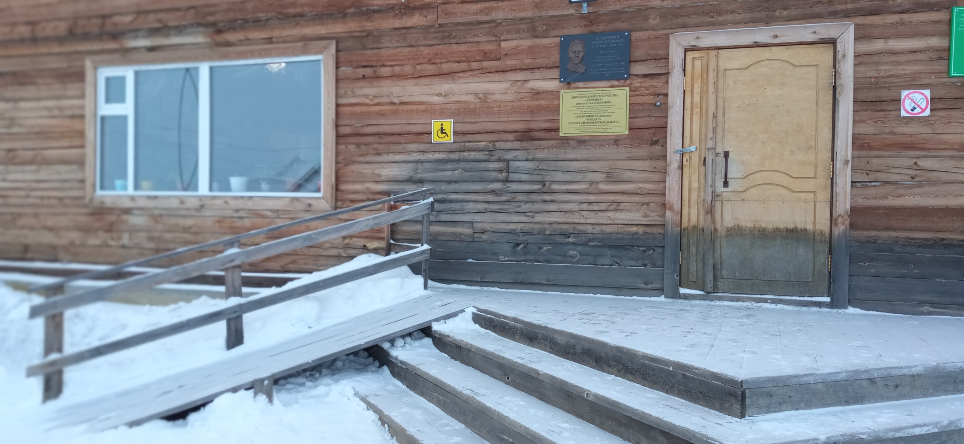
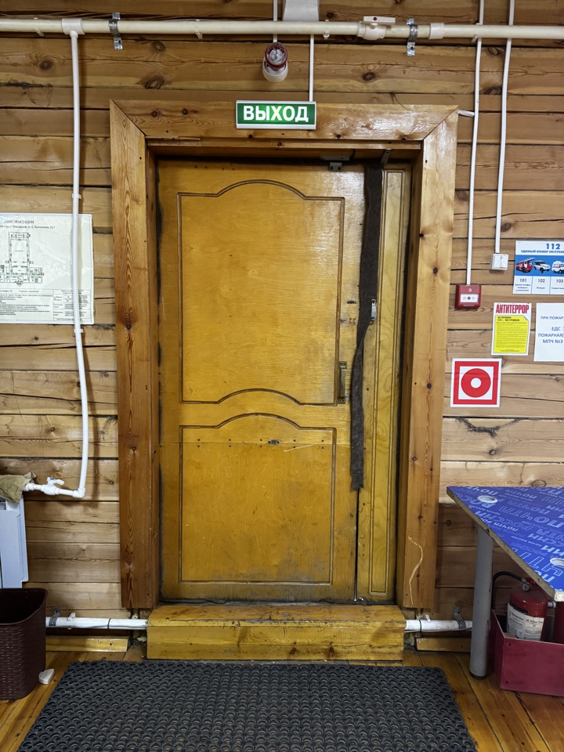
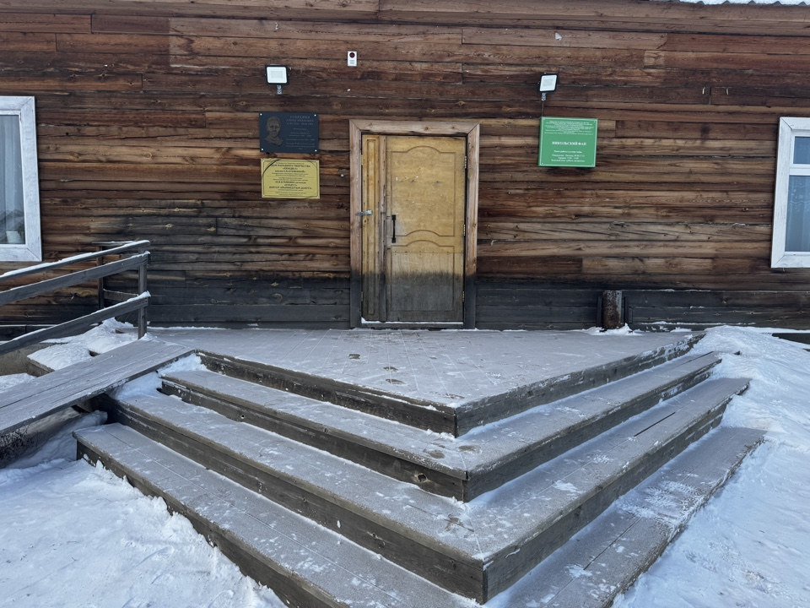
Фото входной зоны
Пандусы /подъемники (фото), пропускаете, если отсутствует
Поручни (фото), пропускаете, если отсутствует
Двери / дверные проемы - фото

Slide 27
Фото стоянки для автотранспортных средств инвалидов (фото), пропускаете, если отсутствует

Slide 28
Фото адаптированного лифта (фото), пропускаете, если отсутствует
Нет лифта

Slide 29
Сменное кресло-коляска (фото), пропускаете, если отсутствует
нет

Slide 30
Фото санитарно-гигиенических помещений для инвалидов (фото), пропускаете, если отсутствует
нет

Slide 31
дублирование надписей, знаков и иной текстовой и графической информации знаками, выполненными рельефно-точечным шрифтом Брайля (фото)
нет

Slide 32
Ответьте на вопросы (да или нет)
 | да | нет
транспортная доступность (возможность доехать до организации на общественном транспорте) |  | нет
наличие парковки | да
доступность записи на получение услуги (по телефону, на официальном сайте организации в сети Интернет, посредством Единого портала гос. услуг, при личном посещении) | Да
наличие иных параметров комфортных условий | да

Slide 33
Ответьте на вопросы (да или нет)
 | да | нет
возможность предоставления инвалидам по слуху(слуху и зрению) услуг сурдопереводчика (тифлосурдопереводчика) |  | нет
наличие альтернативной версии официального сайта организации в сети «Интернет» для инвалидов по зрению; | да
возможность бронирования услуги/ доступность записи на получение услуги (по телефону, с использованием сети «Интернет» на официальном сайте организации, при личном посещении и пр.) | Да
помощь, оказываемая работниками организации, прошедшими необходимое обучение | Да
наличие возможности предоставления услуги в дистанционном режиме или на дому | да

